Slide 1


PUBLICACIONES ADUANERAS
(2019-2023)
Rosaldo Trevisan

Slide 2


Publicaciones aduaneras
Obras individuales de autores miembros
Obras colectivas coordinadas por miembros
Obras colectivas con participación de miembros
Otras obras

Slide 3
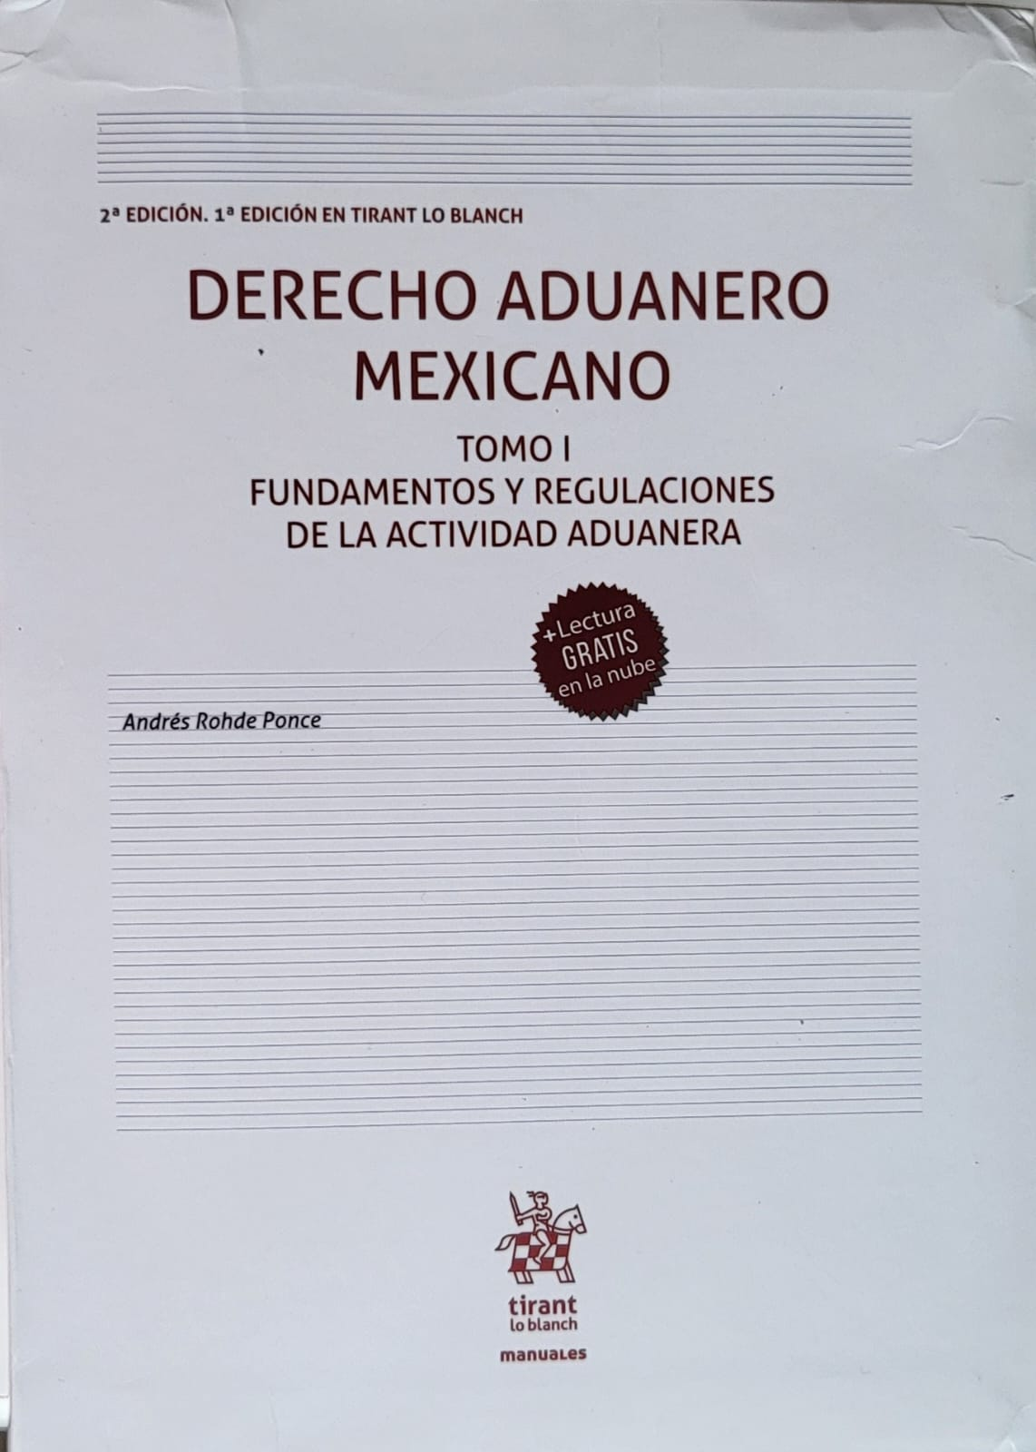
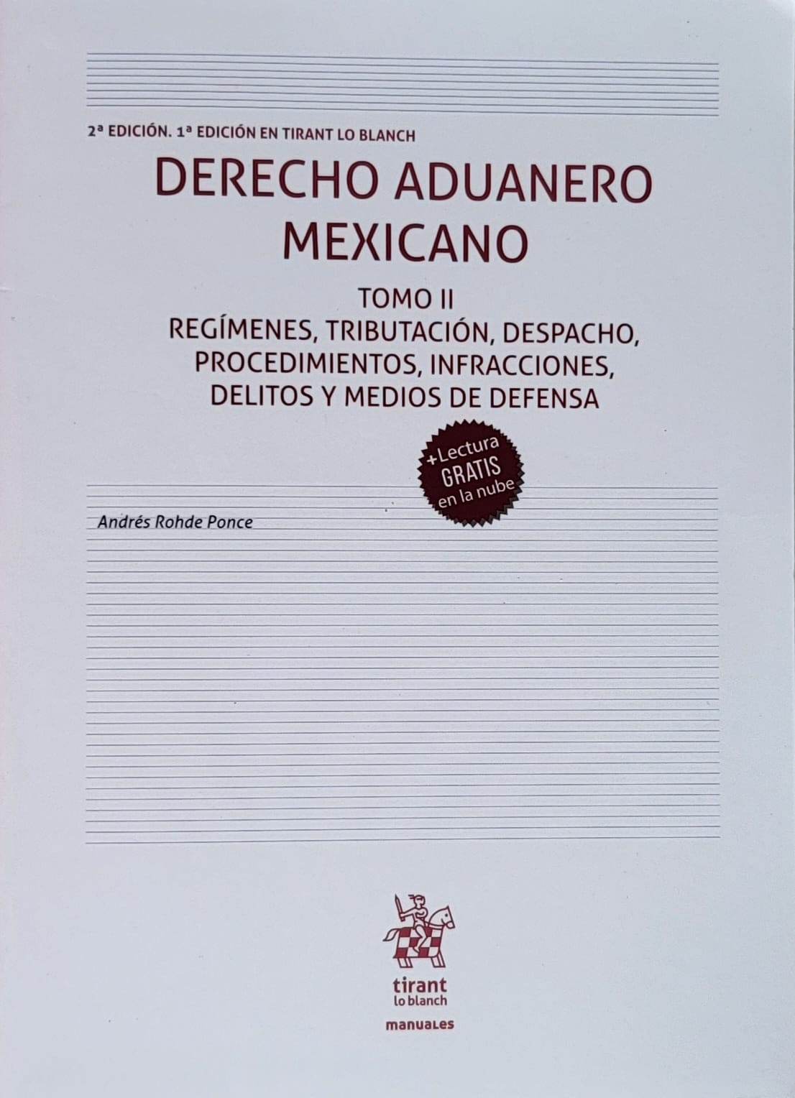
Obras individuales de autores miembros de la ICLA
  Andrés ROHDE PONCE. Derecho Aduanero Mexicano. Tomos I/II. Tirant lo Blanch. Ciudad de México, 2021/2022.
  Tomo I: Fundamentos y Regulaciones de la Actividad Aduanera
  Tomo II: Regímenes, Tributación, Despacho, Procedimientos, Infracciones, Delitos y Medios de Defensa

Slide 4
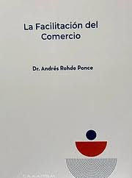
Obras individuales de autores miembros de la ICLA
  Andrés ROHDE PONCE. La Facilitación del Comercio. Cuidad de México: CAAAREM, 2021.
  Elementos estructurales del comercio internacional
  Nociones de la facilitación del comercio
  Antecedentes normativos
  El AFC/OMC
  El agente aduanal

Slide 5
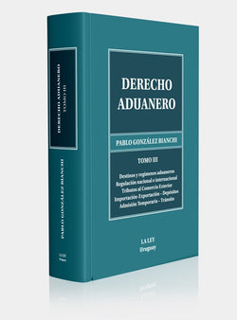
Obras individuales de autores miembros de la ICLA
  Pablo González BIANCHI. Derecho Aduanero. Tomo III. Montevideo: La Ley, 2021.
  Destinos y regímenes aduaneros
  Regulación nacional e internacional
  Tributos al comercio exterior
  Importación / exportación
  Depósitos, Admisión Temporaria, Tránsito

Slide 6
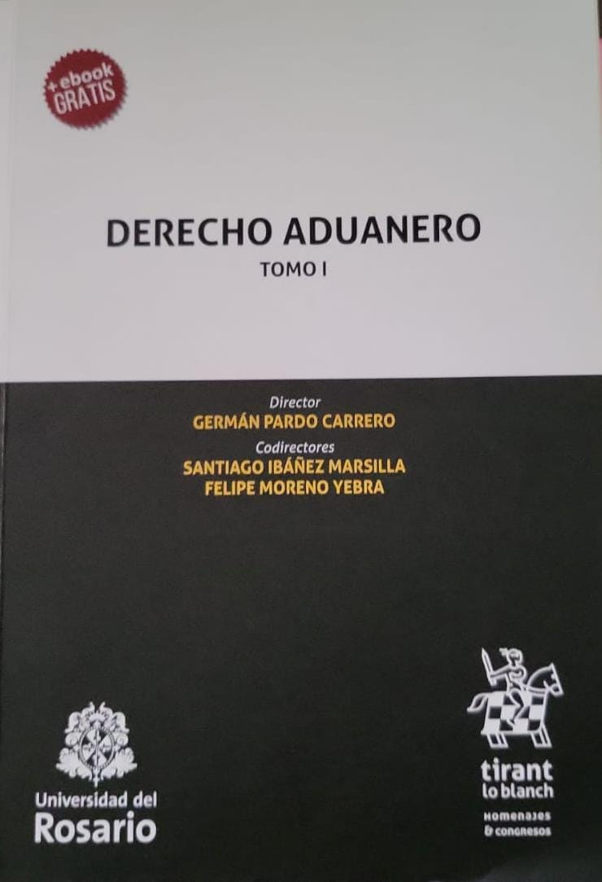
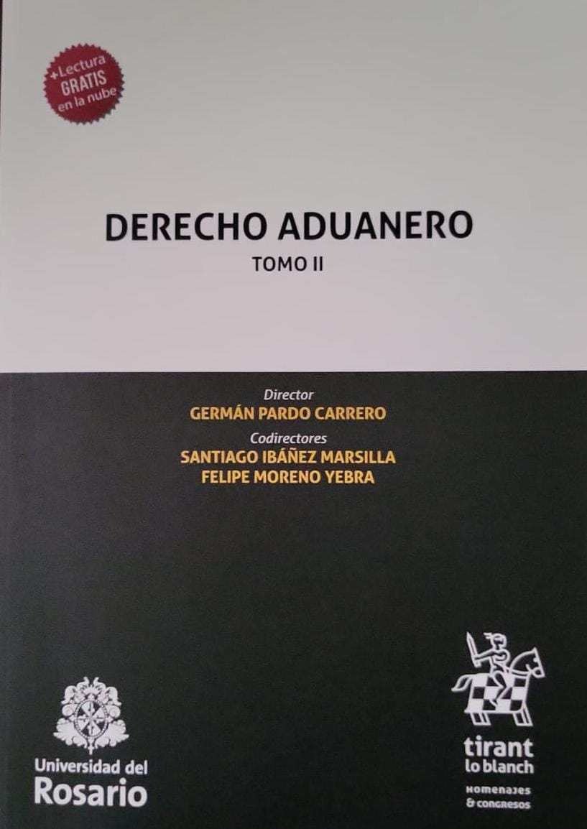
Obras colectivas coordinadas por miembros de la ICLA
  Germán PARDO CARRERO (dir.) Santiago Ibáñez MARSILLA... (coord.). Derecho Aduanero. TI/II. Bogotá: Tirant lo Blanch, 2019/2020.
  Enrique Carlos Barreira, Ricardo Xavier Basaldúa, Héctor Guillermo Vidal Albarracín, Juan Patricio Cotter, Julio Carlos Lascano y Horacio Felix Alais (ARG)
  Germán Pardo Carrero, Juan José Lacoste y Rogelio Perilla Gutiérrez (COL)
  Edgar Fernando Cosio Jara y Julio Guadalupe Báscones (PER)
  Rosaldo Trevisan (BRA)
  Andrés Rohde Ponce y Máximo Carvajal Contreras (MEX)
  Pablo Labandera y Pablo González Bianchi (URU)
  Juan José Pérez Cotapos Contreras (CHI)
  Santiago Ibáñez Marsilla (ESP)
  Sara Armella (ITA)

Slide 7
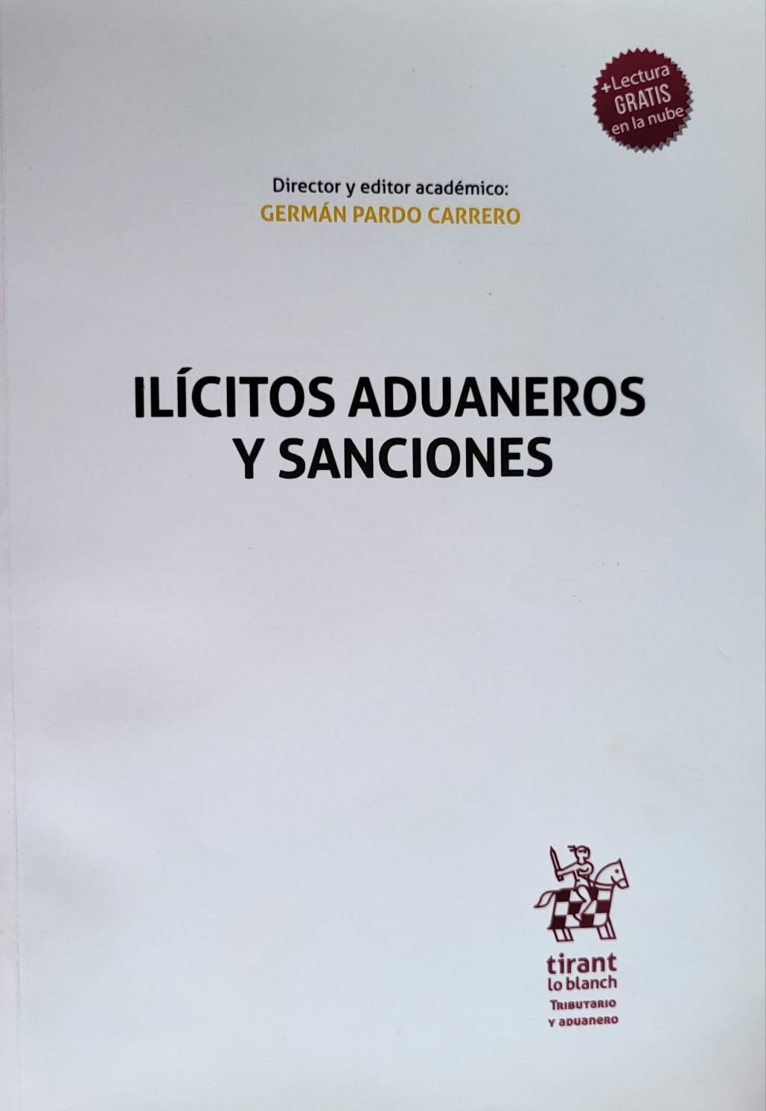
Obras colectivas coordinadas por miembros de la ICLA
  Germán PARDO CARRERO (Dir.). Ilícitos Aduaneros y Sanciones. Bogotá: Tirant lo Blanch, 2022.
  Enrique Carlos Barreira, Ricardo Xavier Basaldúa, Héctor Guillermo Vidal Albarracín, Juan Patricio Cotter y Horacio Felix Alais (ARG)
  Germán Pardo Carrero, Juan José Lacoste, Rogelio Perilla Gutiérrez y Ramiro Araújo Segovia (COL)
  Edgar Fernando Cosio Jara y Julio Guadalupe Báscones (PER)
  Rosaldo Trevisan (BRA)
  Pablo Labandera (URU)
  Juan José Pérez Cotapos Contreras (CHI)
  Santiago Ibáñez Marsilla (ESP)

Slide 8
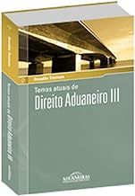
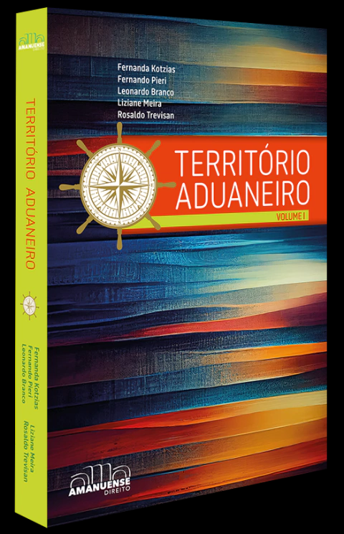
Obras colectivas coordinadas por miembros de la ICLA
  Rosaldo TREVISAN (Org.). Temas Atuais de Direito Aduaneiro III. São Paulo: Aduaneiras, 2022.
  Andrés Rohde Ponce (MEX)
  Enrique Carlos Barreira, Ricardo Xavier Basaldúa y Juan Patricio Cotter (ARG)
  Germán Pardo Carrero (COL)
  Rosaldo Trevisan, Liziane Angelotti Meira e Fernando Pieri Leonardo (BRA)
  Fernanda KOTZIAS; Fernando PIERI; Leonardo BRANCO; Liziane MEIRA; e Rosaldo TREVISAN. Território Aduaneiro. vol. I. São Paulo: Amanuense, 2023.
  Rosaldo Trevisan, Liziane Angelotti Meira e Fernando Pieri Leonardo (BRA), Ricardo Xavier Basaldúa (ARG)

Slide 9
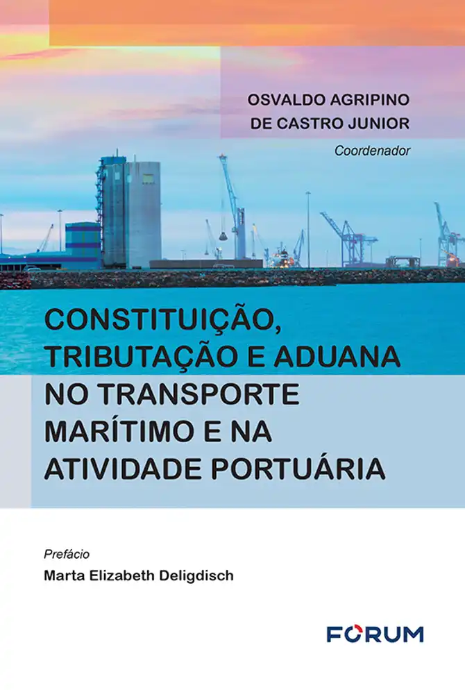

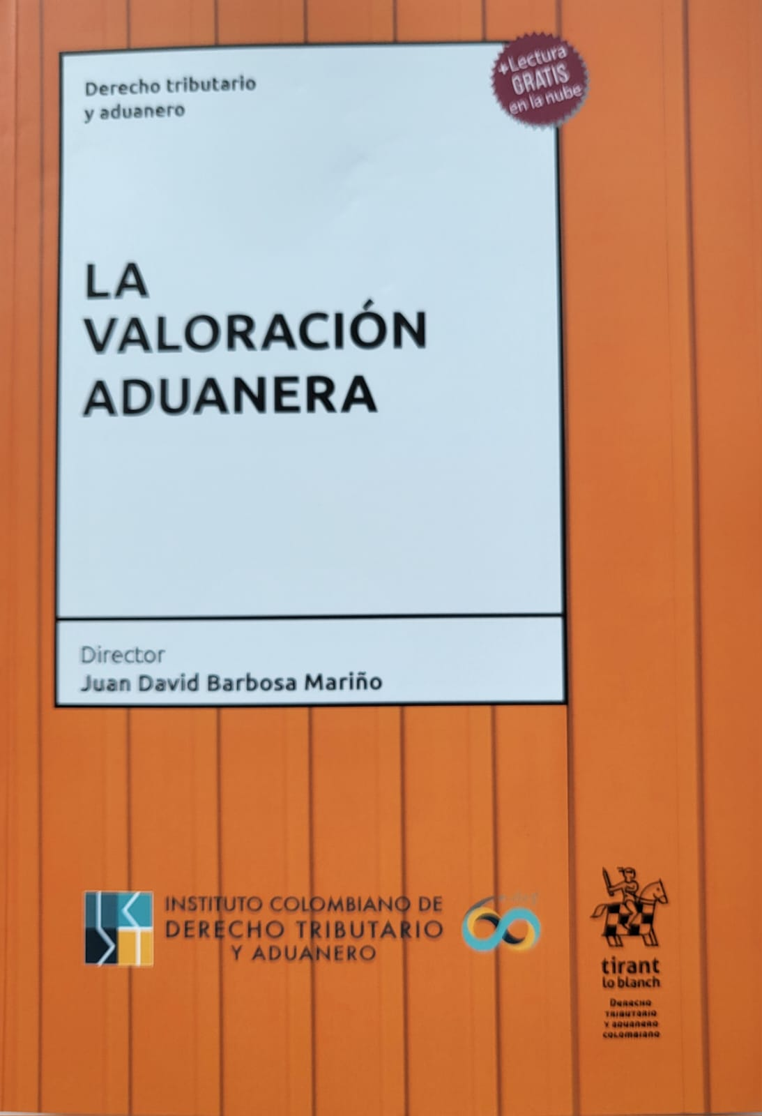
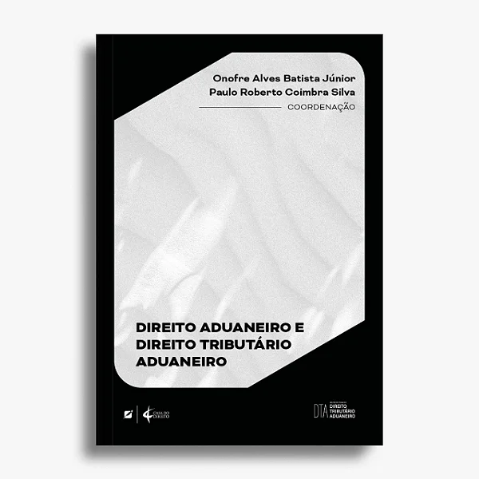
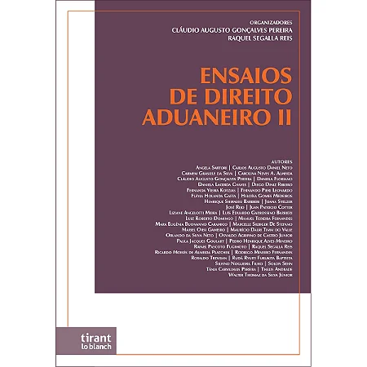
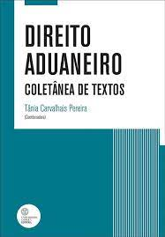
Obras colectivas con participación de miembros de la ICLA
  Osvaldo Agripino de CASTRO JUNIOR (Org.). Constituição, Tributação e Aduana no Transporte Marítimo e na Atividade Portuária. Belo Horizonte: Forum, 2020.
  Ângela SARTORI; Daniel Bettamio TESSER; Thaís GUIMARÃES (Org.). Controvérsias Atuais do Direito Aduaneiro: Homenagem ao Mestre Roosevelt Baldomir Sosa. São Paulo: Aduaneiras, 2022.
  Onofre Alves BATISTA JÚNIOR; e Paulo Roberto Coimbra SILVA (coord.). Direito Aduaneiro e Direito Tributário Aduaneiro. Belo Horizonte: Letramento/Casa do Direito, 2022.
  Cláudio Augusto Gonçalves PEREIRA; Raquel Segalla REIS (Org.). Ensaios de Direito Aduaneiro II. São Paulo: Tirant lo Blanch, 2023.
  Juan David Barbosa MARIÑO (Dir.). La valoración aduanera. Bogotá: ICDT/Tirant lo Blanch, 2023.
  Tânia Carvalhais PEREIRA (Coord.). Direito Aduaneiro. Coletânea de Textos. Lisboa: UC, 2022.

Slide 10

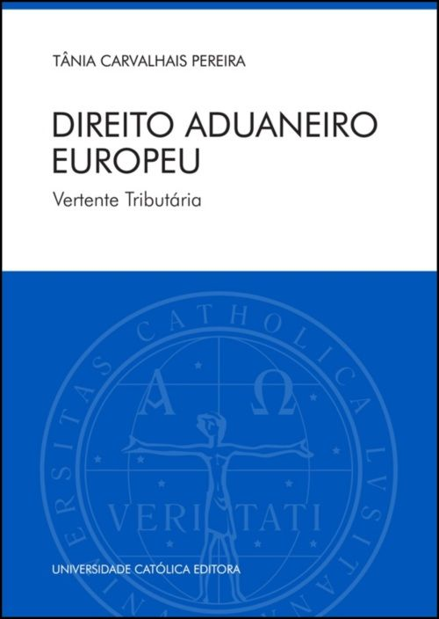
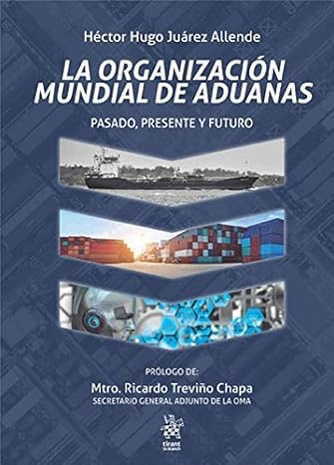
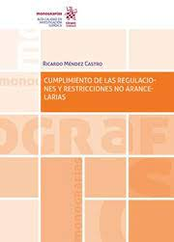
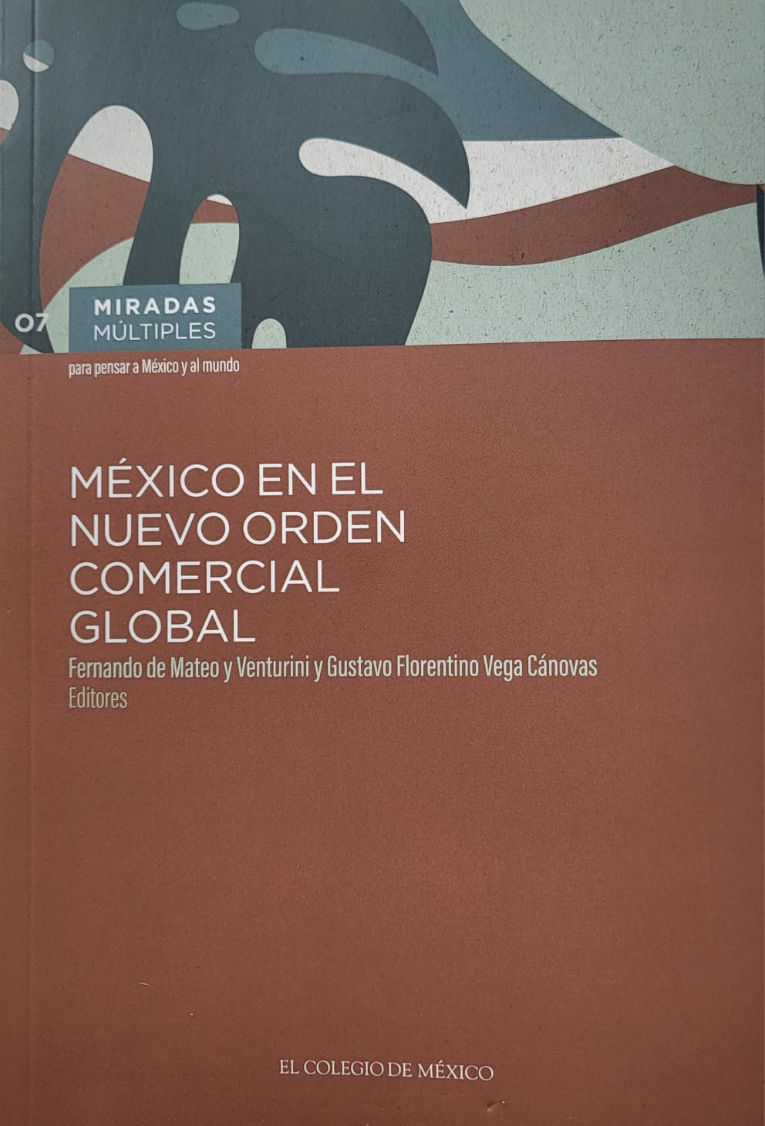
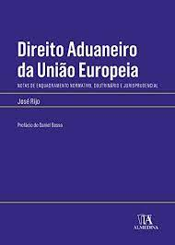
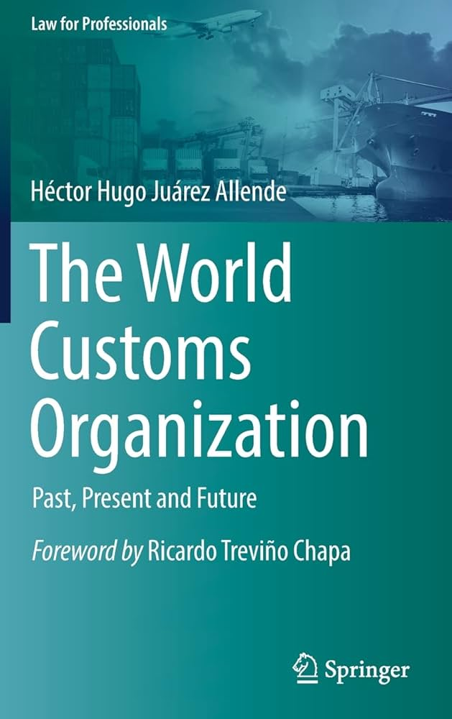
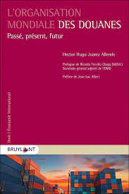
Otras obras
José RIJO. Derecho Aduanero de la Unión Europea: Notas del Marco Normativo, Doctrinario y Jurisprudencial. Tarragona: Arola, 2019.
Tânia Carvalhais PEREIRA. Direito Aduaneiro Europeu - vertente tributária. Lisboa: Universidade Católica, 2020.
Hector Hugo JUÁREZ ALLENDE. La Organización Mundial de Aduanas - pasado, presente y futuro. Buenos Aires: Tirant lo Blanch, 2021.
Ricardo Méndez CASTRO. Cumplimiento de las regulaciones no arancelarias. Ciudad de México. Tirant lo Blanch, 2023.
Fernando DE MATEO et. al. México en el nuevo orden comercial global. 2023.

Slide 11

Gracias.

